Slide 1
Informe con análisis dinámico de malware y Propuesta de mejora sobre postura en Ciberseguridad.
Compañía: LexCorp
Martin Hernández. Ciberseguridad

Slide 2
La noche del 20 al 23 de junio de 2021, LexCorp fue víctima de un ataque de malware que afectó a sus servidores (Windows Server 2003/2012) y equipos de usuario (Windows 7/Windows 10) de toda la infraestructura. El área de soporte técnico tras identificar todos los dispositivos infectados, tomó acciones al respecto.
Contexto
Martin Hernández. Ciberseguridad

Slide 3
Acciones tomadas por el área de Soporte Técnico
Guardaron una muestra del malware.
Identificaron los equipos afectados en este incidente y les realizaron el apagado el día 23 de Junio.
En las máquinas que disponían de copia de seguridad (back up), se restauraron al estado del día 19 de Junio (fecha de último back up disponible previo al ataque). Solo un 10% del Parque contaba con back up.
El 24 de Junio, LexCorp solicita los servicios de un analista de ciberseguridad para analizar una muestra y emitir recomendaciones para su infraestructura de red y mejorar su postura de ciberseguridad.
LexCorp solicita la elaboración de un informe de análisis del ataque, que tipo de malware es y el vector de ataque para aportar más detalles sobre el incidente y el nivel de compromiso derivado del mismo.
Martin Hernández. Ciberseguridad

Slide 4
Datos de las fuentes de la información
Para la elaboración del presente informe, se han analizado las siguientes fuentes de información:
Informe del estado actual informático.
Archivo digital de muestra del malware entregado por el equipo de soporte técnico de LexCorp.
Análisis de Malware
Este informe responde a la necesidad de analizar y conocer el alcance del incidente de seguridad provocada por el malware que realizo el cifrado masivo de archivos (ransomware) en la infraestructura de LexCorp. Este análisis servirá para emitir las recomendaciones y mejorar la postura de ciberseguridad en la infraestructura informática y de red en la corporación.
Martin Hernández. Ciberseguridad

Slide 5
Objetivos
Con la finalidad de efectuar un estudio más detallado del incidente, se definen los siguientes objetivos para el presente informe:
Identificar y justificar qué acciones llevadas por el área de soporte técnico fueron correctas e incorrectas.
Identificar la muestra de malware (Tipo), detalles, comportamiento y posibles vectores de ataque.
Identificar las posibles acciones que realizó el atacante en los sistemas.
Diseñar una solución (Propuesta) para evitar este tipo de incidente y mejorar la postura de ciberseguridad de Corporación LexCorp.
Martin Hernández. Ciberseguridad

Slide 6
Identificar y justificar qué acciones llevadas por el área de soporte técnico fueron correctas e incorrectas.
Objetivo 1
Martin Hernández. Ciberseguridad

Slide 7
Acciones llevadas a cabo
Acción | Procedimiento (Correcto o Incorrecto) | Justificación
Guardar una muestra del malware. | Correcto | Conservar una muestra del malware es una buena práctica para el análisis forense. Permite el análisis por especialistas en ciberseguridad para identificar el tipo de amenaza, su comportamiento, el vector de ataque, posibles variantes y medidas de mitigación.
Apagaron, el mismo día 23 de junio, las máquinas que se habían identificado como afectadas durante el incidente. | Correcto | Apagar los equipos infectados es una medida adecuada para contener la propagación del malware, especialmente si se trata de un ransomware o gusano con capacidad de auto replicación en la red. Esta acción minimiza el impacto y protege los equipos (vulnerables o no) aún no comprometidos. Solo en caso de que LexCorp disponga de un área de Seguridad Informática y que esta lo requiera, se podría requerir de un equipo infectado que este desconectado de la red pero encendido, para que se pueda analizar los datos que hayan quedado en la memoria volátil del sistema de ese equipo infectado para el análisis forense.
En las máquinas que disponían de copia de seguridad (back up), restauraron al estado correspondiente al día 19 de junio (fecha de último back up disponible previo al ataque). Solo un 10% del Parque contaba con back up. | Correcto | Restaurar datos desde back ups previos al ataque es una acción correcta, esto permite recuperar la productividad de las operaciones de la corporación LexCorp. Tener presente que el área de Soporte Técnico debería analizar los datos de estos back ups, solamente para comprobar que estos no hayan sido comprometidos con este o algún otro malware. Igualmente se sugiere revisar la propuesta de mejora.
El 24 de Junio, LexCorp solicita los servicios de un analista de ciberseguridad para analizar una muestra y emitir recomendaciones para su infraestructura de red y mejorar su postura de ciberseguridad. | Correcto | Consultar a un analista especializado en Ciberseguridad es una acción adecuada tras un incidente grave. Esto permite comprender mejor el alcance del ataque, identificar vulnerabilidades explotadas y fortalecer la seguridad futura mediante recomendaciones técnicas específicas. Igualmente se sugiere revisar la propuesta de mejora.
LexCorp solicita la elaboración de un informe de análisis del ataque, qué tipo de malware es, el vector de ataque para aportar más detalles sobre el incidente y el nivel de compromiso derivado del mismo. | Correcto | Documentar el incidente en un informe técnico es esencial tanto para fines internos (aprendizaje, corrección de errores, mejora de procesos) como externos (auditorías, cumplimiento normativo). También permite mejorar la preparación ante futuros incidentes.
Martin Hernández. Ciberseguridad

Slide 8
Identificar la muestra de malware (Tipo), detalles, comportamiento y posibles vectores de ataque.
Objetivo 2
Martin Hernández. Ciberseguridad

Slide 9
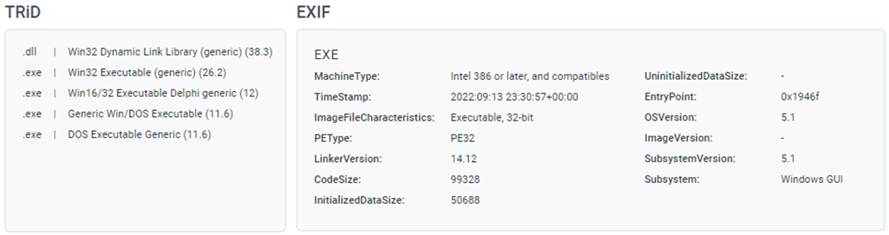
Informe sobre el análisis de la muestra analizada con Any.run y VirusTotal
Nombre de la Muestra | 54489dfab5d689cd969e26e32285029095088c2673f96a9bc3df6ec14ca0a6b2.exe
Fecha de Análisis | 16 de Agosto de 2024 a las 02:44
Hash MD5 | 013ed22a28eca6d06219da1d6fdc1c2b
Sistema Operativo Utilizado | Windows 10 Professional (build: 19045, 64 bit)
Tipo | Ransomware. Lockbit
Informe Detallado: | Link al documento de Informe
Información Estática:
Martin Hernández. Ciberseguridad

Slide 10
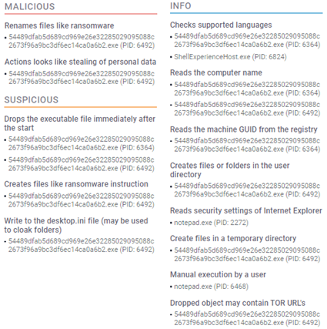
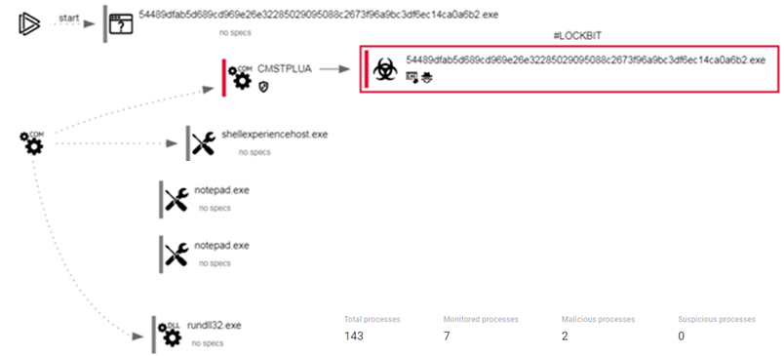
Informe sobre el análisis de la muestra analizada con Any.run y VirusTotal
Comportamiento:
Diagrama de procesos del comportamiento
Martin Hernández. Ciberseguridad

Slide 11
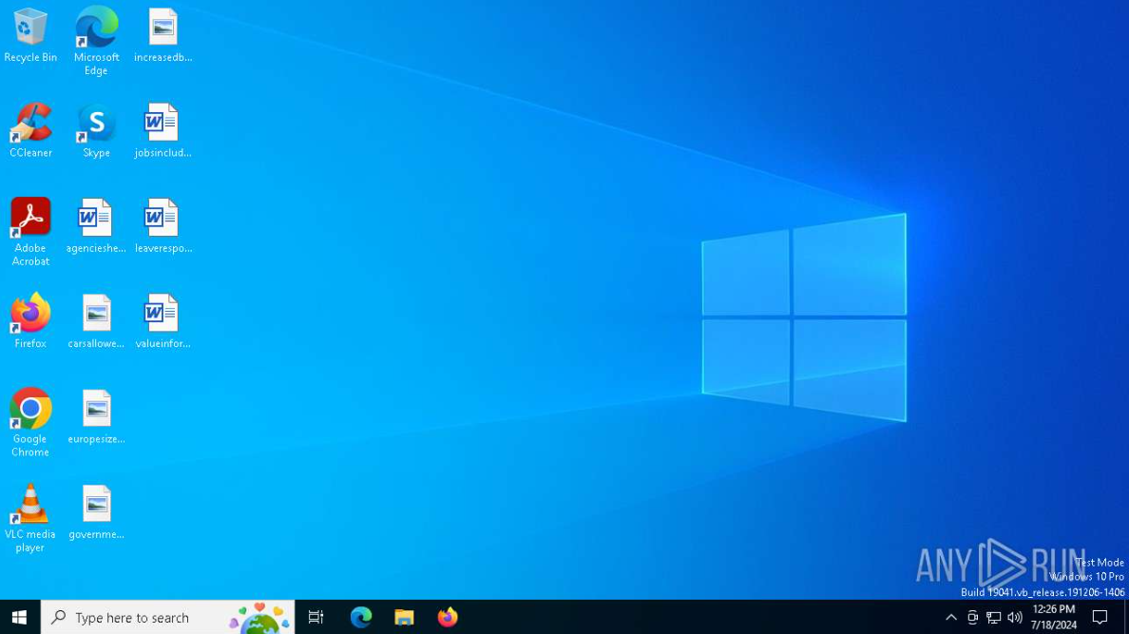
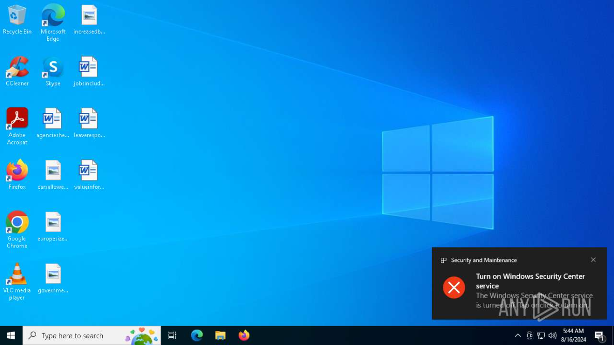
Informe sobre el análisis de la muestra analizada con Any.run y VirusTotal
Imágenes de Simulación para el análisis:
Martin Hernández. Ciberseguridad

Slide 12
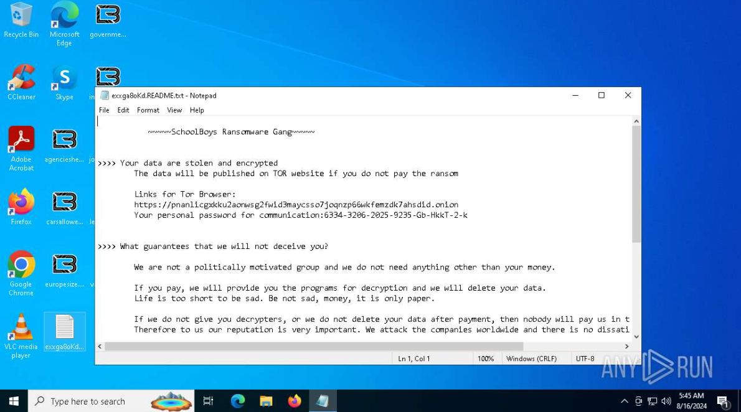
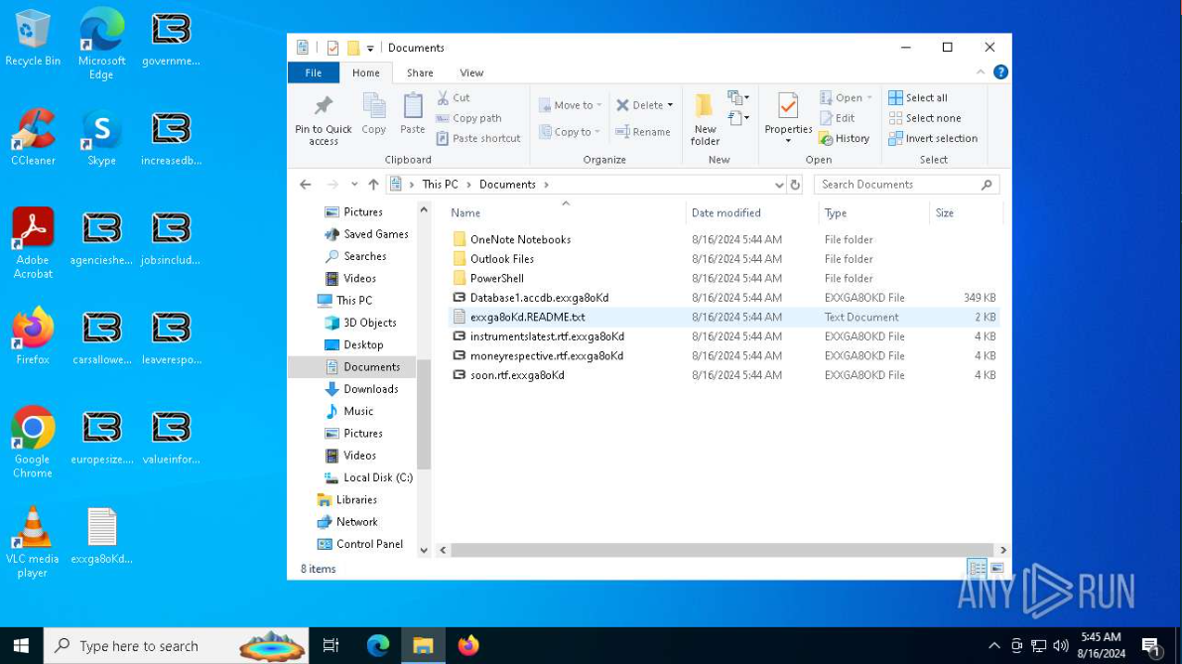
Informe sobre el análisis de la muestra analizada con Any.run y VirusTotal
Imágenes de Simulación para el análisis:
Martin Hernández. Ciberseguridad

Slide 13
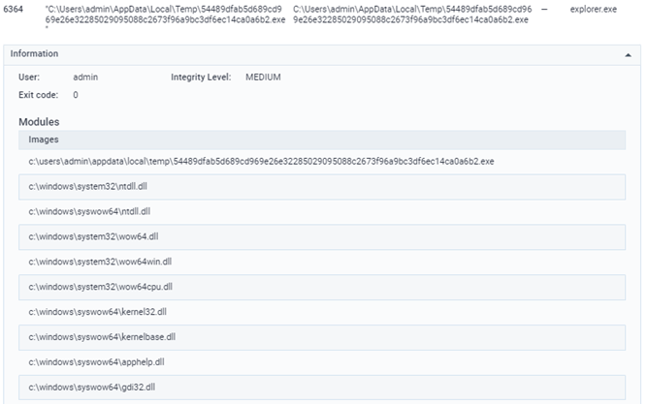
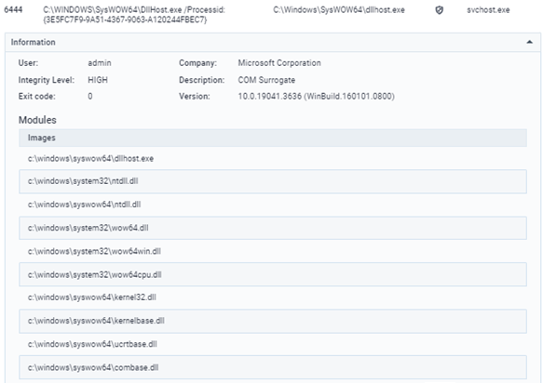
Informe sobre el análisis de la muestra analizada con Any.run y VirusTotal
Eventos del Comportamiento.
1. Ejecución del malware
2. Elevación de accesos al malware
Martin Hernández. Ciberseguridad

Slide 14
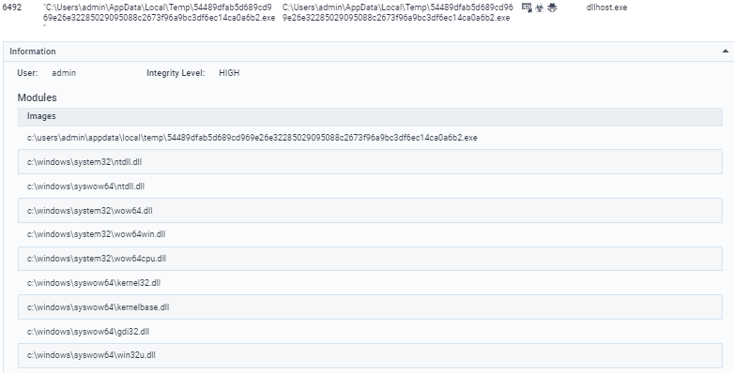
Informe sobre el análisis de la muestra analizada con Any.run y VirusTotal
Eventos del Comportamiento. Malware ejecutado.
Martin Hernández. Ciberseguridad

Slide 15
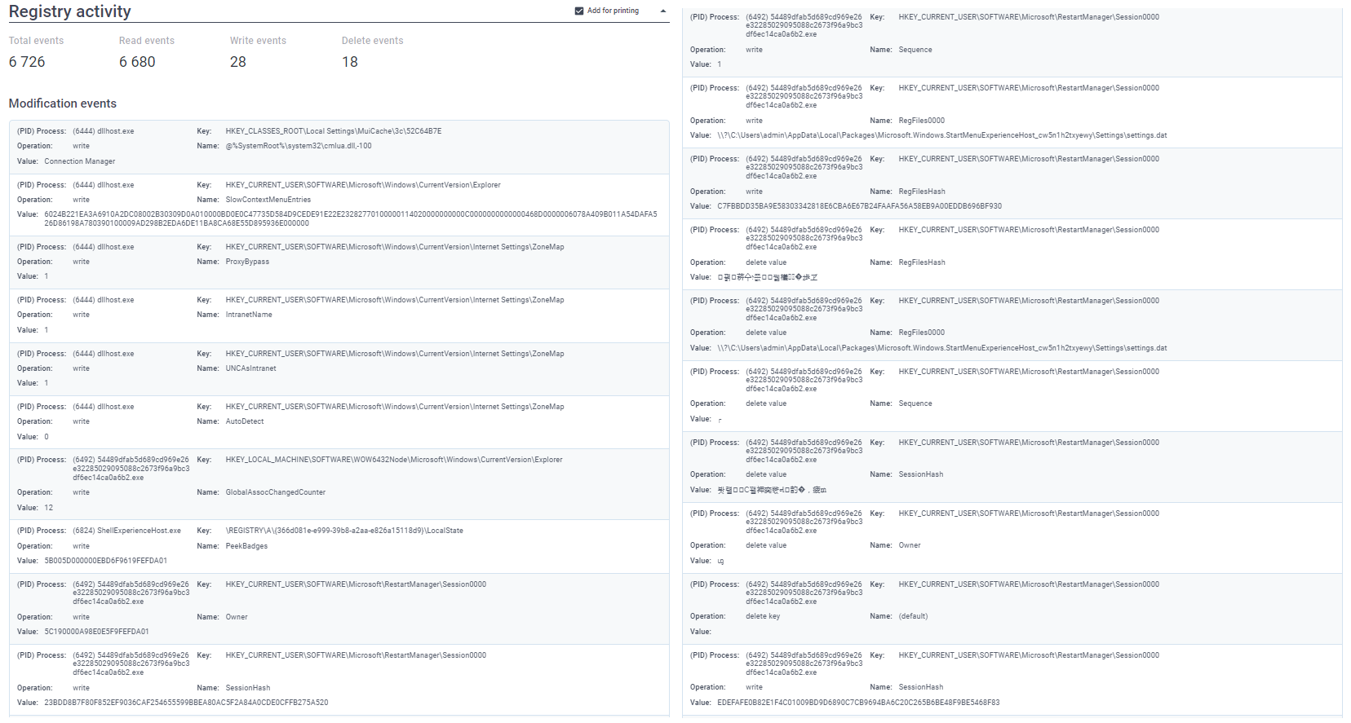
Informe sobre el análisis de la muestra analizada con Any.run y VirusTotal
Eventos del Comportamiento. Malware realizando cambios en registro de Windows (Proxy, Session, Internet Options)
Martin Hernández. Ciberseguridad

Slide 16
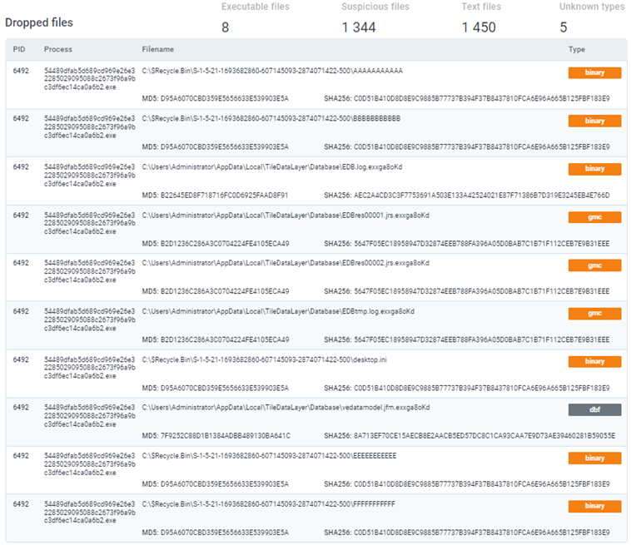
Informe sobre el análisis de la muestra analizada con Any.run y VirusTotal
Eventos del Comportamiento. Malware realizando los cambios a nivel de sistema de archivos.
Martin Hernández. Ciberseguridad

Slide 17
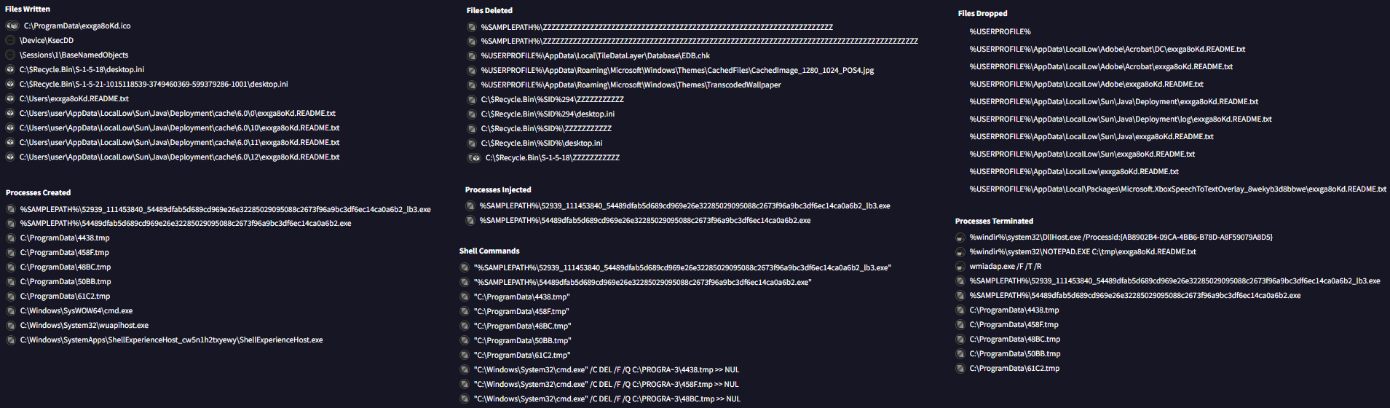
Informe sobre el análisis de la muestra analizada con Any.run y VirusTotal
Eventos del Comportamiento. Resumen.
Martin Hernández. Ciberseguridad

Slide 18
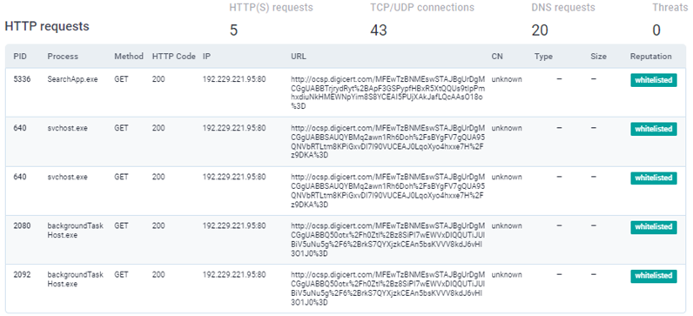
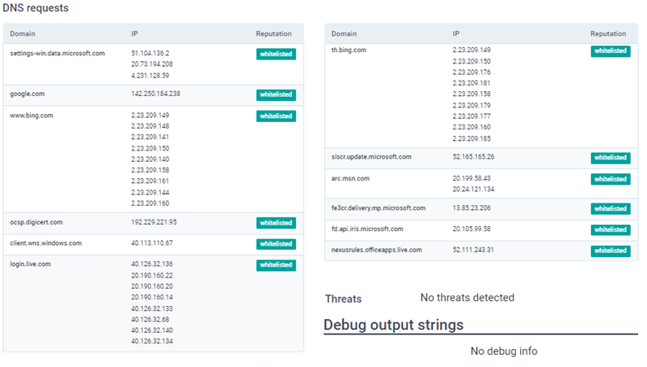
Informe sobre el análisis de la muestra analizada con Any.run y VirusTotal
Actividad en la red.
Solicitudes HTTP
Solicitudes DNS
Martin Hernández. Ciberseguridad

Slide 19
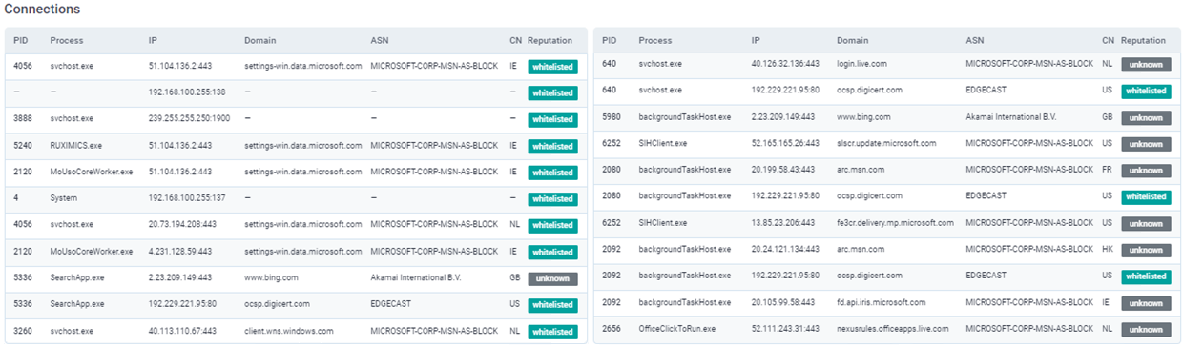
Informe sobre el análisis de la muestra analizada con Any.run y VirusTotal
Actividad en la red. Conexiones
Martin Hernández. Ciberseguridad

Slide 20
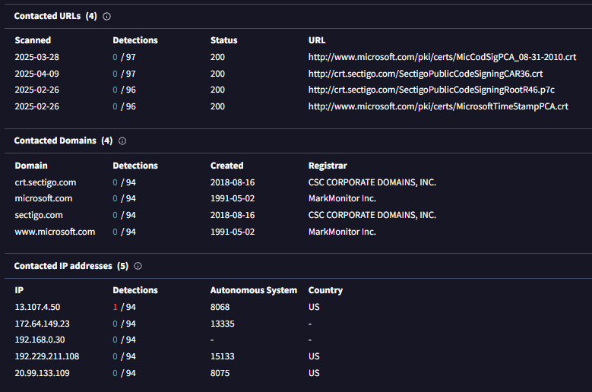
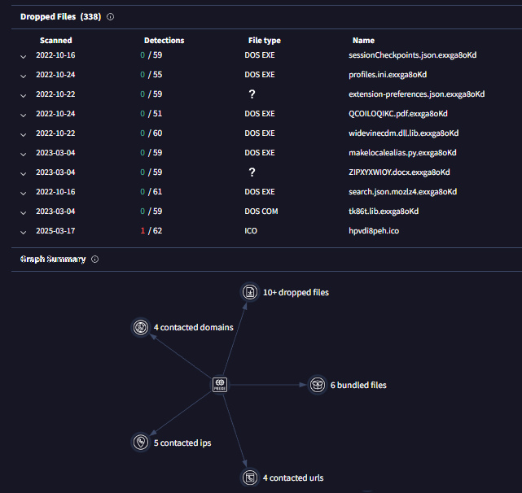
Informe sobre el análisis de la muestra analizada con Any.run y VirusTotal
Actividad en la red. Resumen
Martin Hernández. Ciberseguridad

Slide 21
Nombre General, Comportamiento y Vector de Ataque
Nombre general: LockBit, es el nombre del grupo de ciberdelincuencia y del software de ransomware bajo el modelo de Ransomware-as-a-Service (RaaS). Originalmente se conocía como “ABCD” que añadía a los archivos cifrados la extensión .abcd antes de evolucionar a versiones como LockBit 2.0 y 3.0.
Tipo de malware: Se trata de un crypto-ransomware con doble extorsión (encryptor + filtración de datos), ofrecido como Ransomware-as-a-Service. Los operadores de LockBit desarrollan y actualizan el código (incluyendo versiones especializadas para ESXi y Linux). Diseñado para atacar redes sin intervención humana directa, cifrar datos críticos y exigir rescate para su liberación.
Investigación del malware: Desde el año 2020, LockBit se ha convertido en la variante de ransomware más desplegada a nivel mundial, afectando al sector público como privado. Emplea AES para cifrar bloques de archivos y RSA para proteger la clave de descifrado.
Comportamiento del Malware:
Privilegio inicial y estabilización: Creación de cuentas de servicio y persistencia vía tareas programadas o modificación de registros de arranque.
Escalado de privilegios: Uso de herramientas como Mimikatz o kerberoasting para extraer hashes y elevar privilegios a nivel dominio.
Limpieza de Rastros: Eliminación de volúmenes Shadow y logs locales para dificultar la recuperación. Ex filtración de datos: Utiliza la herramienta “StealBit” para robar datos antes de cifrarlos, habilitando la doble extorsión (rescate o amenaza de filtración).
Cifrado: Solo cifra los primeros kilobytes de cada archivo para acelerar el proceso de encriptación, añadiendo extensiones como .lockbit. Notas de rescate: Sustituye el fondo de pantalla por instrucciones de pago y puede imprimir notas en impresoras de red. Movimiento lateral: Propagación por SMB, WinRM o conexiones directas RDP entre hosts internos.
Vector de ataque
“Campañas de phishing y spearphishing”: con archivos o enlaces maliciosos “Credenciales válidas”: obtenidas en el mercado negro o mediante herramientas de robo de credenciales. “Drive-by compromise”: donde el usuario descarga sin saberlo un exploit al visitar un sitio comprometido. “Explotación de RDP” (Remote Desktop Protocol): para acceso directo al entorno Windows. “Vulnerabilidades”: en aplicaciones públicas (Ejemplo: Log4Shell), para comprometer servidores expuestos.
Martin Hernández. Ciberseguridad

Slide 22
Identificar las posibles acciones que realizó el atacante en los sistemas.
Objetivo 3
Martin Hernández. Ciberseguridad

Slide 23
Posibles acciones. Paciente cero y origen del ataque
En el resultado del análisis dinámico del malware, se ha identificado lo siguiente:
Hasta el momento no se ha podido determinar inequívocamente la vía de entrada del ataque debido a la ausencia de fuentes de datos clave que permitan conocer el alcance completo del incidente.
No obstante, planteo las siguientes hipótesis en base a las fuentes de información analizadas y los medios de propagación que se han realizado en estos últimos tiempos y a responder “¿Por qué ocurrió lo sucedido?”:
Martin Hernández. Ciberseguridad

Slide 24
Posibles acciones. Paciente cero y origen del ataque
¿Por qué ocurrió lo sucedido?
Un usuario abrió un correo e hizo clic a un mail con link malicioso que descargo el malware (En este caso el ransomware LockBit).
Descargado el archivo en carpeta de temporales del usuario (“C:\Users\{UserName}\AppData\Local\Temp\”), se ejecutó el malware ("54489dfab5d689cd969e26e32285029095088c2673f96a9bc3df6ec14ca0a6b2.exe“), que de inmediato inició los procesos para asignar permisos elevados en el sistema, desactivar programas de seguridad (Contrafuegos, AntiVirus, etc), de recuperación del sistema (Restauración de Sistema, Copia de Seguridad de Volumen (Volumen Shadow Copy)) y posteriormente inicia el proceso de encriptación en todas las unidades escribibles en el equipo.
Una vez que el malware LockBit esta ejecutándose en el equipo de la red, realiza todas las tareas necesarias para distribuirse por la red y completar la configuración del ataque. Utiliza herramientas de "pos explotación" para obtener privilegios escalonados, lograr el nivel de acceso necesario para lanzar los ataques y realizar movimiento lateral para examinar la viabilidad de distribuirse en otros objetivos, como servidores de archivos.
El malware ejecutó mecanismos de persistencia utilizables por el atacante (Registro de Windows y Sistema de archivos) para acceder al sistema tras la consecución de su objetivo.
Las acciones del atacante se centraron en la distribución del malware en el mayor número de máquinas posibles, la recopilación de información y la desactivación de servicios de protección para facilitar la detonación final del ransomware de tipo Lockbit que causó el cifrado masivo de archivos.
Martin Hernández. Ciberseguridad

Slide 25
Diseñar una solución (Propuesta) para evitar este tipo de incidente y mejorar la postura de ciberseguridad de Corporación LexCorp.
Objetivo 4
Martin Hernández. Ciberseguridad

Slide 26
Propuesta de mejora
De acuerdo a la situación ocurrida, se sugiere la siguiente Solución:
Software de Protección: Implementar una solución de Protección EDR o XDR para detectar y responder ante una actividad maliciosa en tiempo real en los endpoints de la corporación.
Parches y Actualizaciones: Aplicar en los sistemas endpoints los últimos parches y actualizaciones, sobre todo del tipo “Seguridad” y “Criticas” de manera inmediata.
Copias de Respaldo: Contar con copias de seguridad de todos los equipos (endpoints, servers, etc, que sean necesarios), para tener el 100% de LexCorp operativo. La baja cobertura de back ups representa un riesgo elevado para la continuidad del negocio y grave deficiencia en la estrategia de recuperación ante desastres. Es buena practica:
Aplicar la estrategia “3-2-1” (Tener 3 copias de datos, en 2 tipos de soportes diferentes, 1 fuera del sitio, desconectada/inmutable.
Tener versionado de back ups y retención a largo plazo, se recomienda tener a plazo de 30 a 90 días para cubrir ataques silenciosos con activación tardía.
Realizar Test de restauración de back ups, no basta con verificar que se hayan realizado completa y correctamente, se deberá planificar para realizar pruebas de restauración mensualmente.
Contraseñas complejas y Bloqueo de Usuario: Establecer la longitud mínima en 10 caracteres, combinando letras mayúsculas, minúsculas, números y caracteres especiales. Se debe cambiar la contraseña cada 65 días y no se deben repetir las ultimas 12 contraseñas. Luego del 5º ingreso fallido de las credenciales de un usuario, este debe ser bloqueado por 15 minutos.
Autenticación con Multifactor: Permite (según en que sistema se habilito) evitar que un usuario mal intencionado pueda validar completamente una sesión y así acceder a información, vpn o equipo aunque conozca las credenciales.
Sistemas Operativos y Software Soportado: Evitar tener dispositivos o equipos, con sistemas operativos o software fuera de soporte y de actualizaciones. Al no recibir mas actualizaciones criticas o de seguridad quedan expuestos a vulnerabilidades no corregidas o nuevas, y también a posibles nuevas técnicas de ataque. Windows 7 finalizo su ciclo el 14/01/2020 y Windows Server 2003 finalizo su ciclo el 14/07/2015.
Realizar el Endurecimiento “Hardering” a todos los equipos endpoint para deshabilitar configuraciones y servicios (por Defecto) que puedan tener una vulnerabilidad (Ejemplo: Registro Remoto, WinRM, SMB v1).
Martin Hernández. Ciberseguridad

Slide 27
Propuesta de mejora
De acuerdo a la situación ocurrida, se sugiere la siguiente Solución:
Revisar el Perímetro de Seguridad e implementar mejores prácticas:
Implementar reglas de Firewall para bloquear trafico en puertos/aplicaciones/url’s que no se requieran. Se recomienda obtener un Firewall de próxima generación (FWNG Firewall Next-Gen).
Segmentar las Redes para aislar segmentos críticos de red y evitar la propagación de ataques.
Mantener los sistemas actualizados y verificar periódicamente si requieren algún parche (fix) que corrija algún error (bug) o vulnerabilidad que deberá ser corregido de manera inmediata.
Utilizar sistemas de detección/prevención de intrusiones (IDS/IPS) para identificar intentos de acceso no autorizado, bloqueo de amenazas en tiempo real, escaneo masivo. Un Firewall de próxima generación integra tecnología IDS.
Realizar el Endurecimiento “Hardering” a todos los dispositivos para deshabilitar configuraciones y servicios (por Defecto) que puedan tener una vulnerabilidad.
Implementar VPN con IPSec, para el acceso a la red corporativa y sus servidores de recursos.
Monitoreo de Logs para equipos y dispositivos que permitirá centralizar los eventos en un sistema para automatizar las alertas (de ciertos eventos configurados) y realizar el envió por correo.
Concienciación y Formación: Disponer de personal responsable de DAO (Digital Awareness Officer) para capacitar y supervisar que se apliquen buenas prácticas de ciberseguridad dentro de la empresa y así evitar el error humano. Supervisando estrategias de concientización sobre amenazas cibernéticas, phishing, ingeniería social, filtraciones de datos, importancia de mantener los sistemas actualizados, correo malicioso, sitios maliciosos, uso de contraseñas seguras y únicas, identificación temprana de comportamientos sospechosos y de ataques.
Escaneo de vulnerabilidades: Cada 30 días realizar un escaneo de vulnerabilidades en todos los equipos y dispositivos, para resolver problemas del tipo Medium, High y Critical.
Pruebas de Penetración: Programar semestralmente un servicio de pruebas de Pentest, para conocer las vulnerabilidades de la red de Corporación LexCorp.
Martin Hernández. Ciberseguridad

Slide 28
Conclusión:
Día a día surgen nuevas técnicas de ataque, desde explotación de vulnerabilidades hasta malware’s cada vez más sofisticados con el único propósito de comprometer la privacidad, integridad y disponibilidad de la información. Por ello, es imprescindible adoptar un conjunto sistemas, técnicas y controles, centrado en prevención, detección, respuesta y recuperación, que garantizará, que, ante un posible nuevo incidente, la organización minimice la superficie de ataque, brechas de seguridad, detecte tempranamente actividades maliciosas, contenga rápidamente la propagación y recupere sus operaciones con la menor interrupción posible. Es por ello que se recomienda seguir la propuesta y solución de mejora detallada para un enfoque de defensa en profundidad, priorizando su adopción progresiva según el nivel de madurez y riesgo de la organización. Esta, esta compuesto por cuatro pilares clave: Prevención: Gestión de vulnerabilidades, Control de accesos (contraseñas complejas y MFA) y Hardening de sistemas.
Detección: Monitorización continua, Sistemas EDR o XDR y análisis de tráfico.
Respuesta: Aislamiento de hosts, bloqueo de cuentas, reglas de firewall, y pruebas de Pen Testing para actuar con rapidez y eficacia.
Recuperación: Back ups inmutables y fuera de línea (Estrategia 3-2-1 con copias versionadas), probando restauraciones de forma periódica. Lecciones aprendidas y mejora continua: Concientización sobre la Ciberseguridad y tras cada incidente, realizar análisis forense, revisar controles y actualizar políticas, herramientas y formación del personal.
Martin Hernández. Ciberseguridad

Slide 29
Informe con análisis dinámico de malware y Propuesta de mejora.
Martin Hernández Ciberseguridad. #75625
LexCorp

